Slide 1
JVM分享
内存模型初步介绍
JVM参数介绍
代码示例

Slide 2
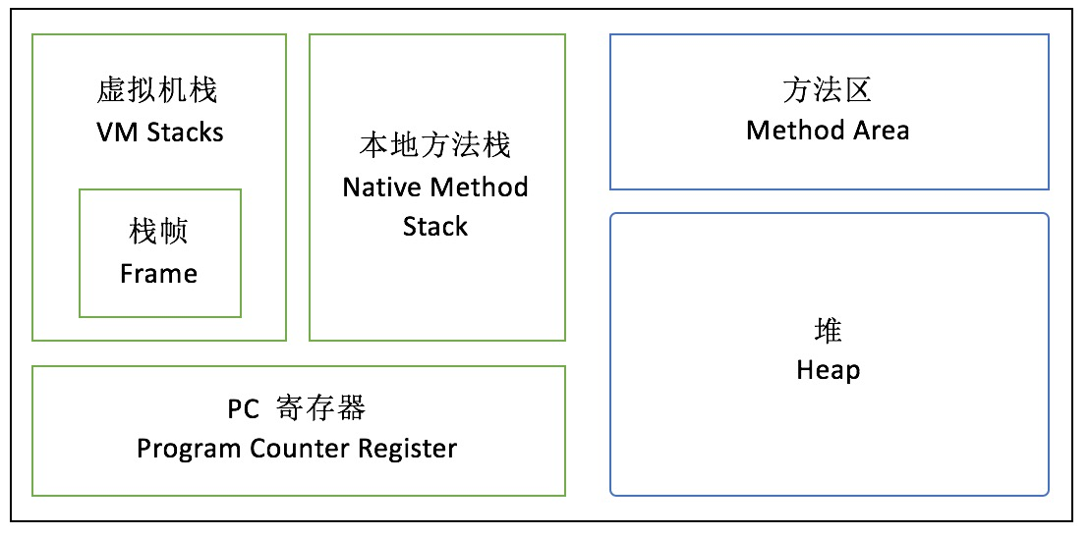

Slide 3
Program Counter Register
程序计数器（Program Counter Register）是一块较小的内存空间，它的作用可以看做是当前线程所执行的字节码的行号指示器。在虚拟机的概念模型里（仅是概念模型，各种虚拟机可能会通过一些更高效的方式去实现），字节码解释器工作时就是通过改变这个计数器的值来选取下一条需要执行的字节码指令，分支、循环、跳转、异常处理、线程恢复等基础功能都需要依赖这个计数器来完成。
由于Java虚拟机的多线程是通过线程轮流切换并分配处理器执行时间的方式来实现的，在任何一个确定的时刻，一个处理器（对于多核处理器来说是一个内核）只会执行一条线程中的指令。因此，为了线程切换后能恢复到正确的执行位置，每条线程都需要有一个独立的程序计数器，各条线程之间的计数器互不影响，独立存储，我们称这类内存区域为“线程私有”的内存。
如果线程正在执行的是一个Java方法，这个计数器记录的是正在执行的虚拟机字节码指令的地址；如果正在执行的是Natvie方法，这个计数器值则为空（Undefined）。此内存区域是唯一一个在Java虚拟机规范中没有规定任何OutOfMemoryError情况的区域。
对于一个运行中的Java程序而言，其中的每一个线程都有它自己的PC（程序计数器），在线程启动时创建。大小是一个字长。因此它既能持有一个本地指针，也能够持有一个returnAddress。当线程执行某个Java方法时，PC的内容总是下一条将被指向指令的“地址”。这里的“地址”可以是一个本地指针，也可以是在方法字节码中相对于该方法起始指令的偏移量。如果该线程正在执行一个本地方法，那么此时PC寄存器的值为”undefined”。

Slide 4
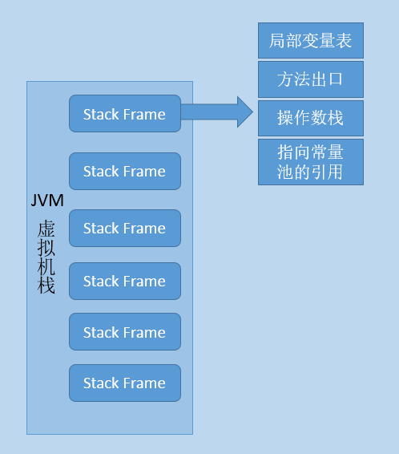
Java Virtual Machine Stacks
每个方法调用时，线程都要为该方法创建一个栈帧，主要用来保存该函数的返回值、局部变量表（用于存放方法参数和方法内部定义的局部变量）动态连接、操作数栈（保存数据类型）等
当方法被调用时，栈帧在虚拟机栈中入栈，当方法执行完成时，栈帧出栈
一个线程中的方法调用可能会很长，很多方法处于执行状态。在线程中，只有虚拟机栈顶的栈帧才是有效的，称为当前栈帧，该栈帧所关联的方法称为当前方法
虚拟机栈中，定义了两种异常：
StackoverflowError：当线程调用的栈深度大于虚拟机允许的最大深度
OutOfMemoryError：线程一只申请栈，直到内存不足（多数 Java 虚拟机允许动态扩展虚拟机栈的大小）
可以使用 -Xss 调整虚拟机栈大小

Slide 5
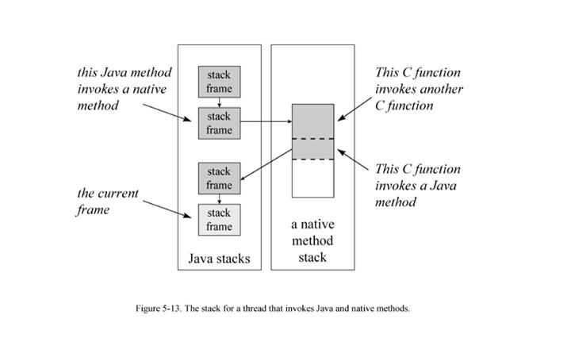
Native Method Stack
在作用、运行机制、异常类型方面都与虚拟机栈相同，唯一的区别：虚拟机栈是执行 Java 方法的，而本地方法是用来执行 native 方法的（naive 是与 C/C++ 联合开发的时候使用的，使用 naive 关键字说明这个方法是 C/C++ 实现的，并且被编译成 dll，由 java 区调用）
在很多虚拟机中，会将虚拟机栈和本地方法栈放在一起
每个线程都有各自的本地方法栈，所以本地方法栈也是线程私有的

Slide 6
Heap
堆内存是 JVM 所有线程共享的部分，在虚拟机启动的时候就已经创建。所有的对象和数组都在堆上进行分配。这部分空间可通过 GC 进行回收。当申请不到空间时会抛出 OutOfMemoryError。

Slide 7
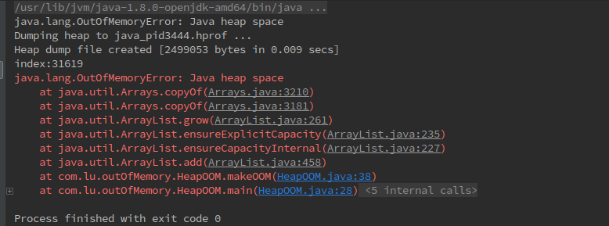
堆oom
VM Args: -Xms1m -Xmx1m

Slide 8
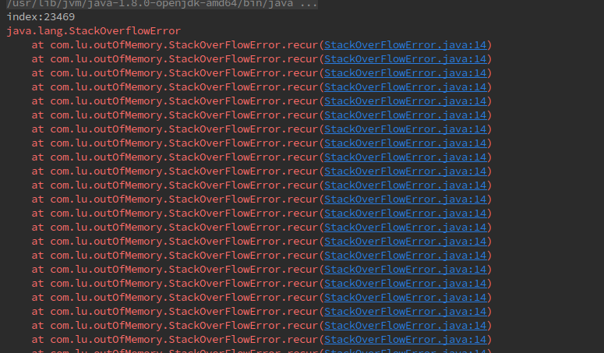
栈sof

Slide 9
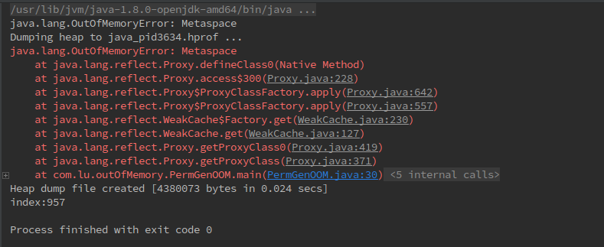
PermGenOOM
Jdk8

Slide 10
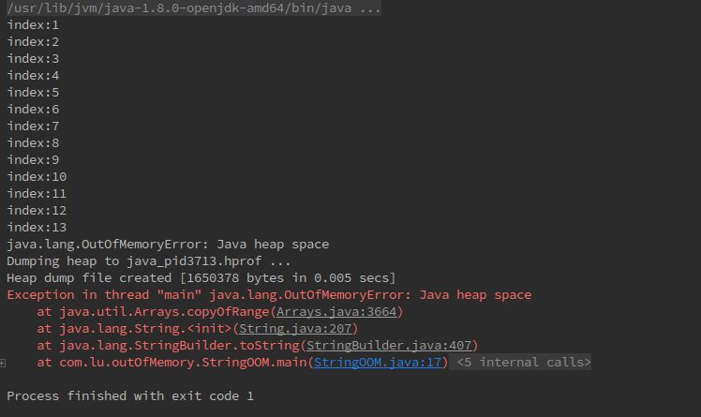
StringOOM
JDK8 VM Args: -Xms1m -Xmx1m -XX:+HeapDumpOnOutOfMemoryError

Slide 11
Method Area
方法区里存的都是类型信息，也就是类的信息，而类的信息又包括以下内容：
类的全限定名(类的全路径名)
类的直接超类的全限定名(如果这个类是Object,则它没有超类)
这个类是类型(类)还是接口
类的访问修饰符,如public、abstract、final等
所有的直接接口全限定名的有序列表(假如它实现了多个接口)
常量池
字段、方法信息、类变量信息(静态变量) 装载该类的装载器的引用(classLoader)、类型引用(class)

Slide 12
Method Area
我们经常见到的PermGen就是hotspot对于method area的一种实现
线上生产环境使用的是jdk6，还是存在PermGen,JVM参数PermSize 和 MaxPermSize

Slide 13
Method Area演进
JDK7中符号表被移动到 Native Heap中，字符串常量和类引用被移动到 Java Heap中。
在 JDK8 中，永久代已完全被元空间(Meatspace)所取代。

Slide 14
http://shift-alt-ctrl.iteye.com/blog/1842631
-Xms<size>
例如:-Xms2G,设置Heap的初始大小
-Xmx<size>
设置Heap的最大尺寸,建议为最大物理内存的1/3(建议此值不超过12G)
-Xss<size>
方法栈大小
-Xmn<size>
新生代大小
-XX:NewSize=<value>
-XX:MaxNewSize=<value>
-XX:SurvivorRatio=<value>
新生代设置.单位为byte
SurvivorRatio = Eden/survivor;例如此值为3,则表示,Eden : from : to = 3:1:1;默认值为8
-XX:PermSize=<value>
-XX:MaxPermSize=<value>
方法区大小,max值默认为64M
-XX:[+ | -]UseConcMarkSweepGC
打开或关闭基于ParNew + CMS + SerialOld的收集器组合.(-XX:+UseParNewGC)
-XX:[+ | -]UseParallelGC
在server模式下的默认值(+),表示使用Parallel Scavenge + Serial Old收集器组合
-XX:[+ | -]UseParallelOldGC
默认关闭,+表示打开/使用Parallel Scavenge + Parallel Old收集器组合
-XX:PretenureSizeThreshold=<value>
直接晋升为旧生代的对象大小.大于此值的将会直接被分配到旧生代,单位byte
-XX:MaxTenuringThreshold=<value>
晋升到旧生代的对象年龄(已经或者即将被回收的次数);每个对象被minor GC一次,它的年龄+1,如果对象的年龄达到此值,将会进入旧生代.
-XX:[+ | -]UseAdaptiveSizePolicy
默认开启;是否动态调整java中堆中各个区域大小以及进入旧生代的年龄;此参数可以方便我们对参数调优,找到最终适合配置的参数.
-XX:[+ | -]HandlePromotionFailure
JDK1.6默认开启,是否支持内存分配失败担保策略;在发生Minor GC时，虚拟机会检测之前每次晋升到老年代的平均大小是否大于老年代的剩余空间大小，如果大于，则改为直接进行一次Full GC。如果小于，则查看HandlePromotionFailure设置是否允许担保失败；如果允许，那只会进行Minor GC；如果不允许，则也要改为进行一次Full GC。
-XX:ParallelGCThreads=<value>
并行GC时所使用的线程个数.建议保持默认值(和CPU个数有换算关系).
-XX:GCTimeRatio=<value>
GC占JVM服务总时间比.默认为99,即允许1%的GC时间消耗.此参数只在Parallel Scavenge收集器下生效
-XX:CMSInitiatingOccupancyFraction=<value>
设置CMS收集器在旧生代空间使用占比达到此值时,触发GC.
-XX:[+ | -]UseCMSCompactAtFullCollection
默认开启,表示在CMS收集器进行一次Full gc后是否进行一次内存碎片整理,[原因:CMS回收器会带来内存碎片]
-XX:CMSFullGCSBeforeCompaction=<value>
进行多少次FullGC之后,进行一次内存碎片整理.[原因:CMS回收器会带来内存碎片]

